Slide 1
Héroïnes - Geta Brătescu
Șerban Nicoleta-Bianca
Notes:
1

Slide 2
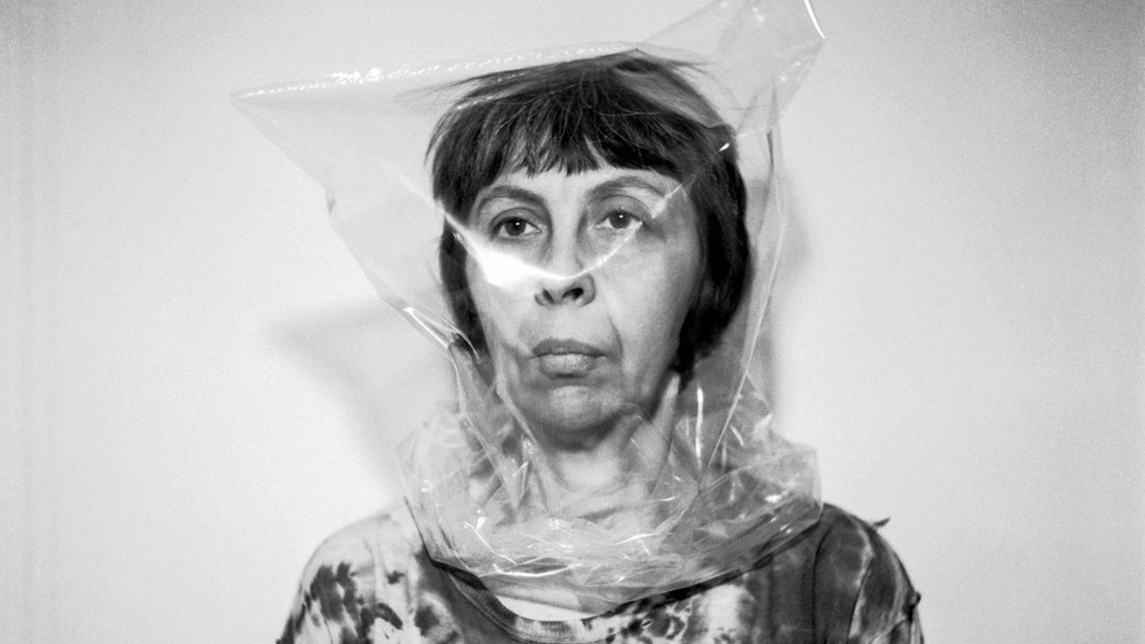
Introduction
Elle a fait ses débuts en 1946 au Salon officiel du noir et blanc, Salle Dalles, Bucarest, avec un dessin au fusain. Un an plus tard, elle a eu sa première exposition personnelle à la galerie Căminul Artei à Bucarest.
Grâce à son travail, elle a rassemblé une œuvre d'art impressionnante, qui comprend des œuvres de graphisme, de dessin, de collage, de photographie et d'illustration de livres.
Geta Brătescu est née le 4 mai 1926 à Ploiești. Etant l'une des grandes personnalités de l'art contemporain de l'Europe de l'Est, elle est le nom le plus retentissant de Roumanie en matière d'art conceptuel.

Slide 3
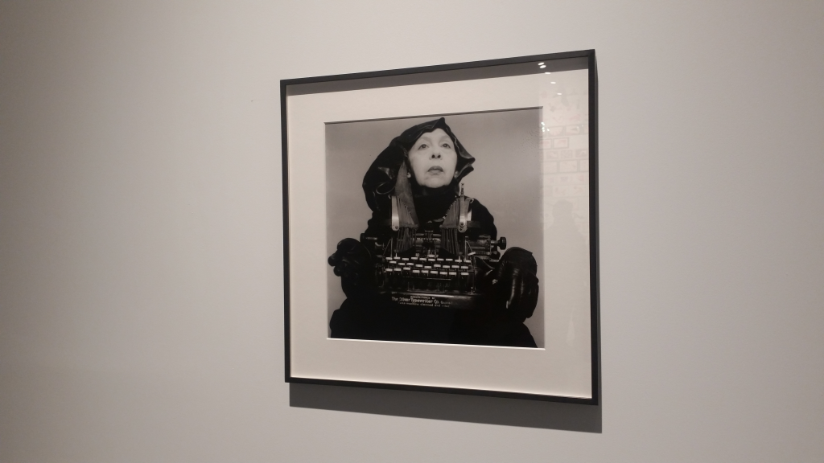
À 91 ans, Geta Brătescu est la première artiste féminine à avoir une exposition personnelle, à la Biennale d'art de Venise, l'événement le plus important au monde dans le domaine des arts contemporains.

Slide 4
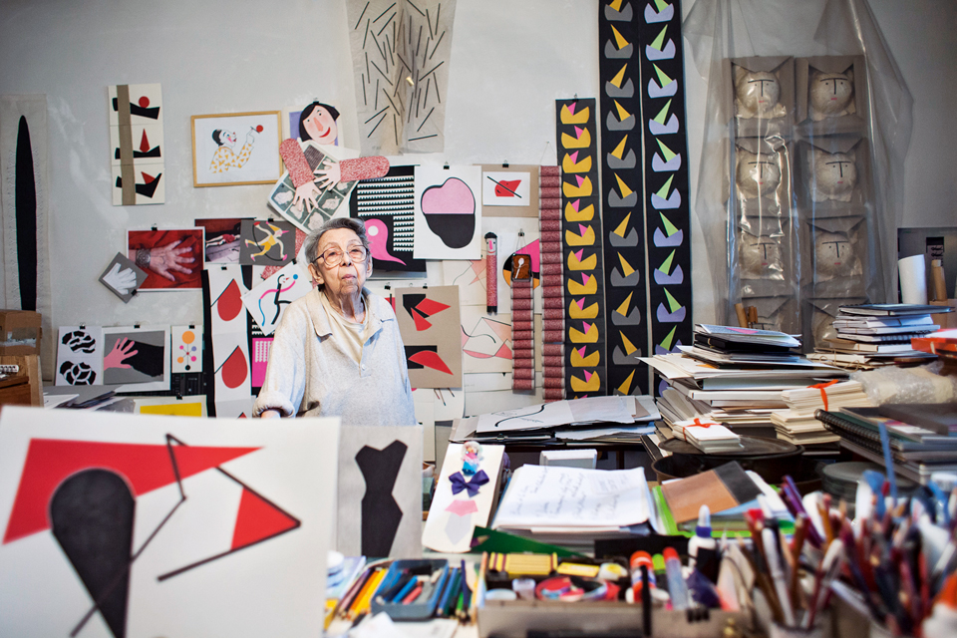
Geta brătescu - ÉcrivainE
Elle est l'auteur des volumes d'essais « De Venise à Venise », « Atelier Continu », « Atelier Vagabond », du roman « Art », du court volume en prose « Paysage avec l'homme ». Dans "Jour et nuit„ sont transcrites des séquences des cahiers personnels, suivies d'une dernière section avec des dessins exécutés par l'auteur, et "L'arbre dans la cour voisine" est le journal lui-même, couvrant la période du 10 mai 2002 au 28 janvier 2009 .

Slide 5
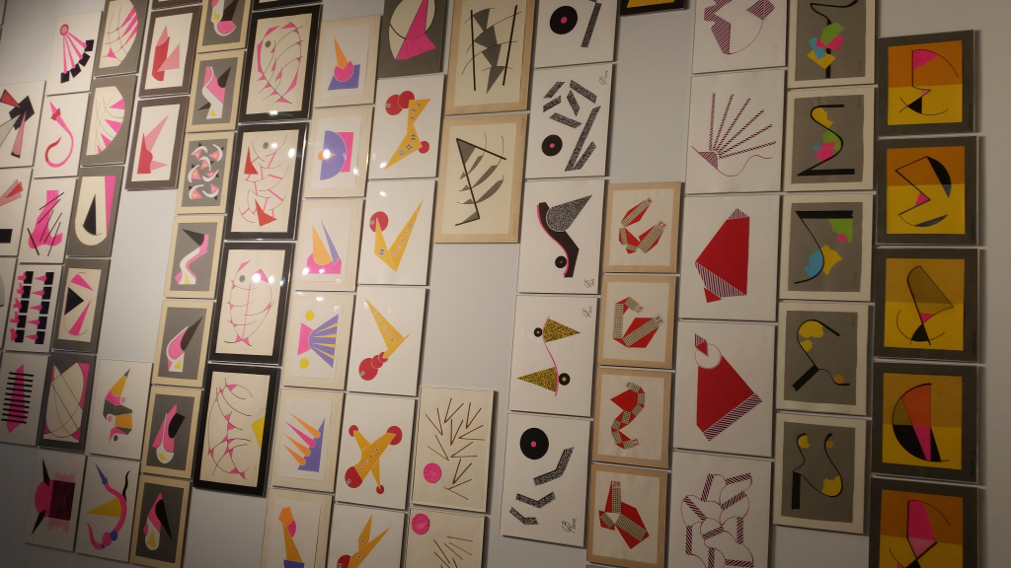
« Lorsque vous dessinez, les yeux fermés,
vous enchaînez plusieurs actions du corps.
Les yeux regardent sans voir - ils sont fermés, vous avez la surface à l'esprit et avec vos yeux vous pensez à cette surface. La main doit écouter cette pensée opaque. Et c'est tout. C'est très agréable." - GETA BRĂTESCU

Slide 6
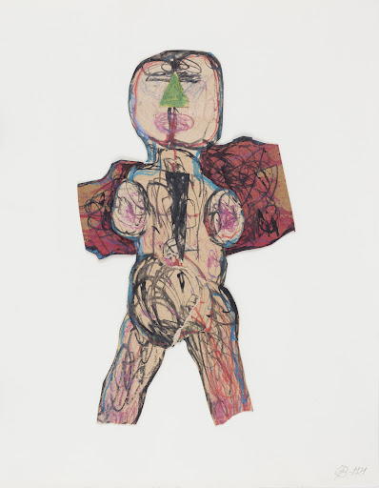
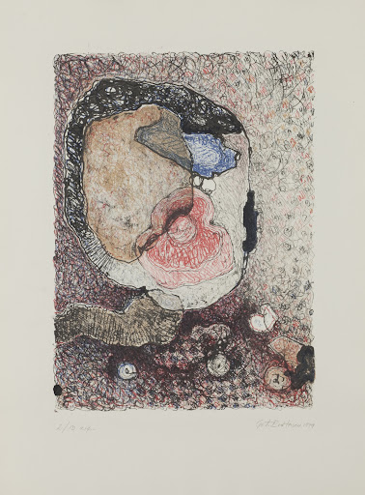
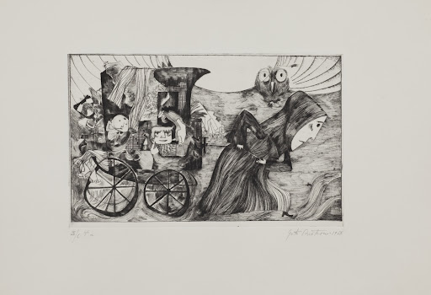
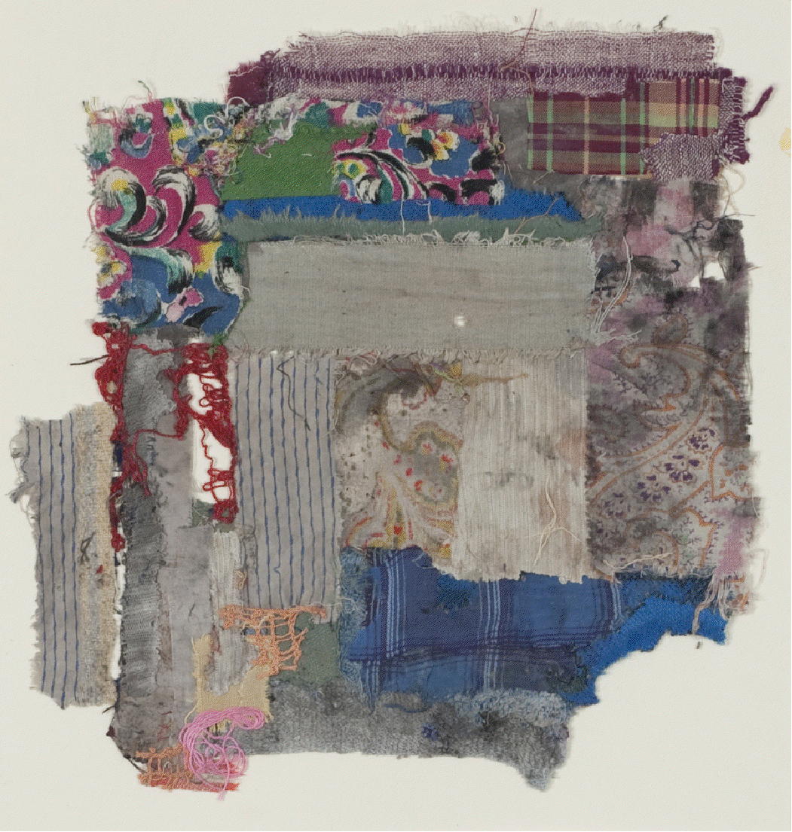
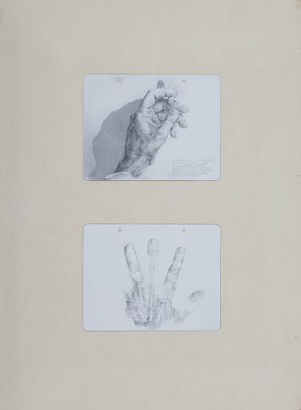
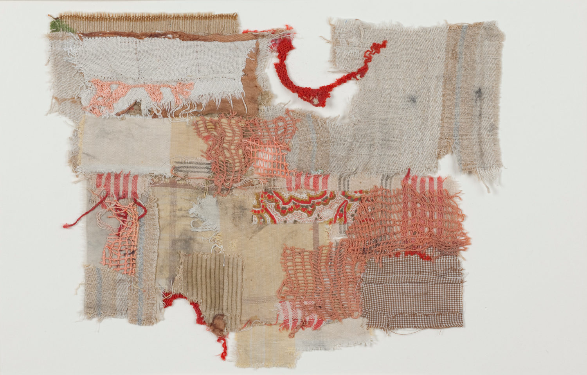
GETA BRĂTESCU
- travaux artistiques

